Slide 1
家庭医生服务解决方案
系统介绍
PRESENTED BY 基卫医疗

Slide 2
目录与内容
系统介绍
这一部分着重介绍会员模块中的主要功能
医生管理模块
这一部分主要是对医生的控制界面进行解析
会员模块
这一部分详细介绍系统中的所有界面，包括用户完成整个的医疗流程
这部分主要着重于对整个系统的其他功能进行介绍
其他功能

Slide 3
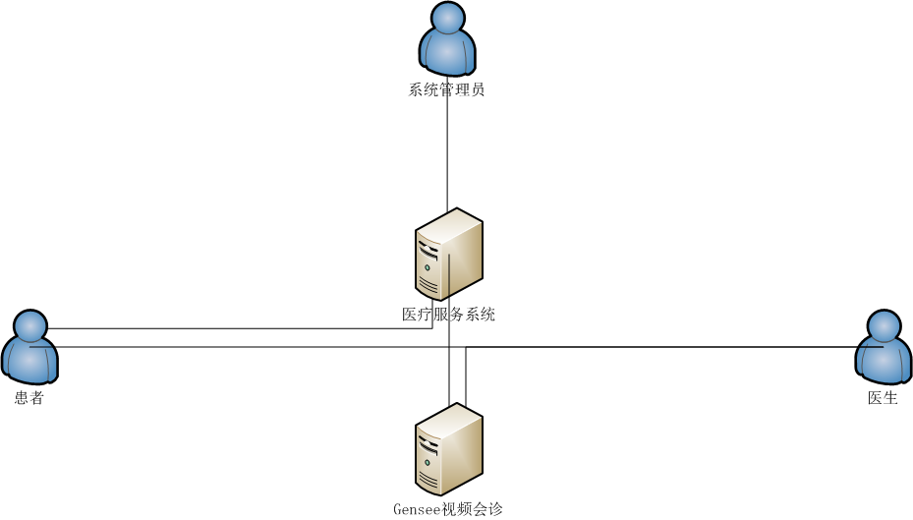
系统介绍
系统模块全图
系统管理模块
会员模块
医生模块

Slide 4
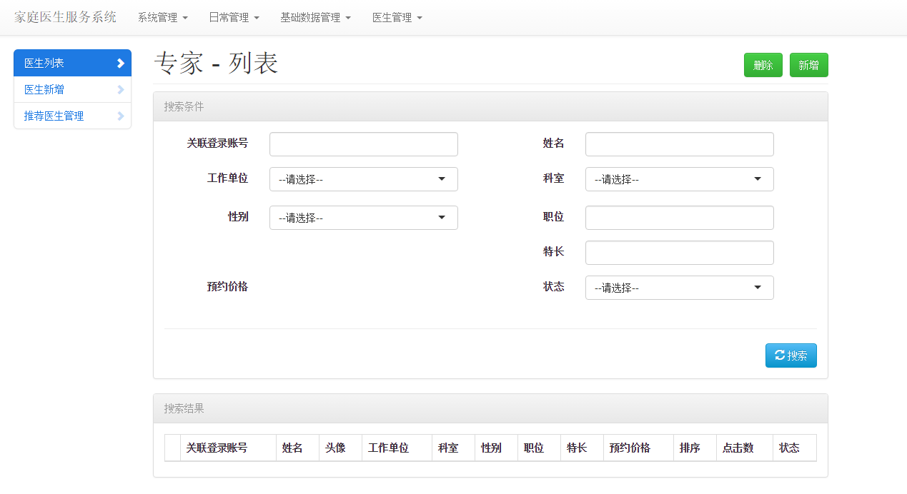
系统介绍
管理系统管理员和业务管理员
网站全局设置
页面文字管理
最新动态管理
页面图片与图片管理
基础数据管理，包括医生，医院，专科等
系统管理模块
系统管理模块的主要对象是系统管理员
登陆入口为：http://www.myhkdoc.com/NCMI/CMS/
管理员账号：admin
管理员密码：admin

Slide 5
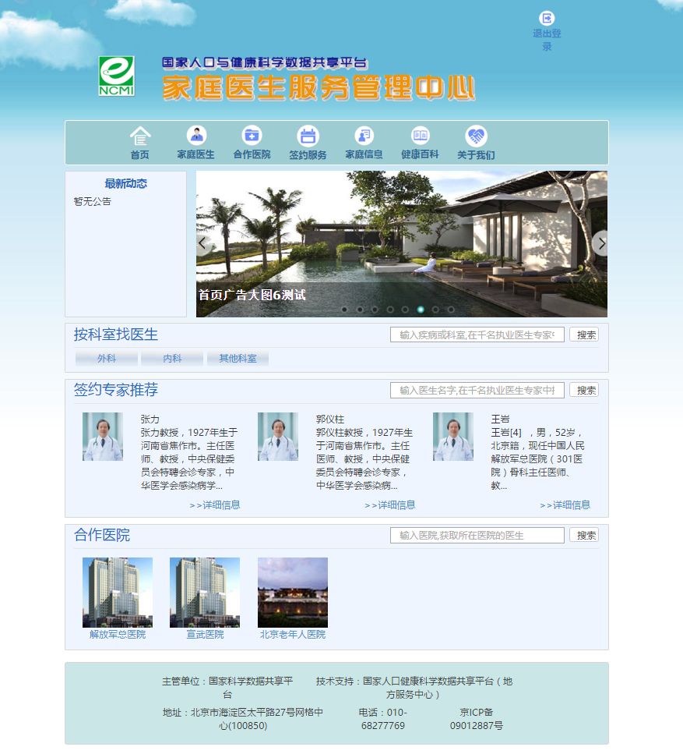
系统介绍
患者模块
找医生
签约医生
支付会诊签约
生成会诊直播
会员功能
管理病例
管理家庭档案
患者模块为普通患者日常是用的主界面，其相关功能如右边所述
入口为：http://www.myhkdoc.com/NCMI/index

Slide 6
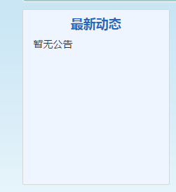
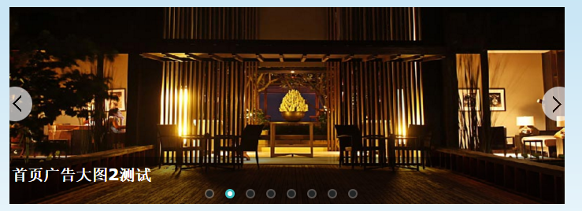
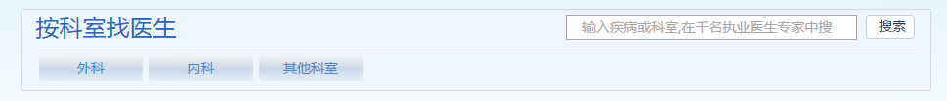
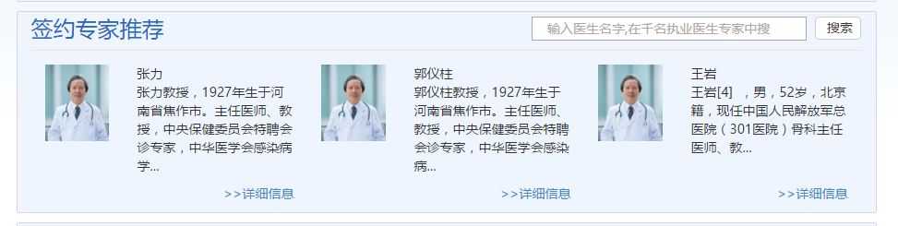
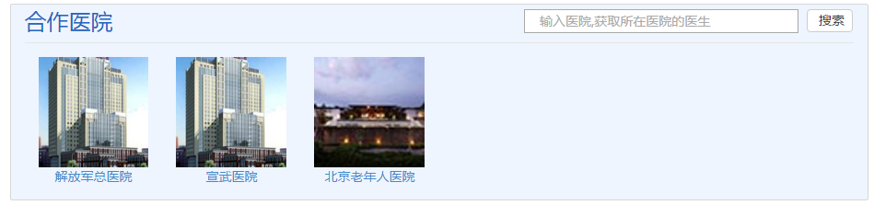
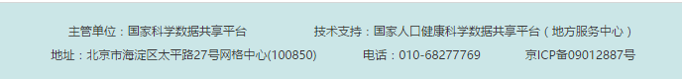
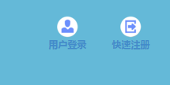
系统介绍
首页
首页主要帮助用户快速得到系统中的主要功能
最新动态
首页广告
按科室，推荐医生，医院找相关医生
底部系统信息
头部会员快捷链接
http://www.myhkdoc.com/NCMI/index.php

Slide 7
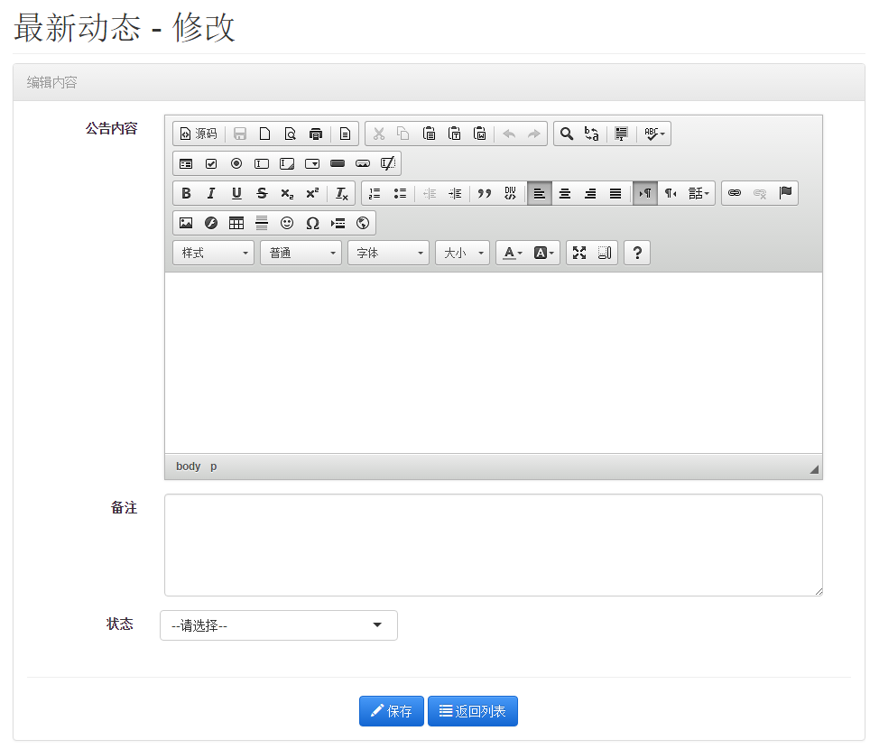
系统介绍
首页-最新动态
最新动态主要告诉患者本系统的最新消息
最新动态的内容管理地址为： http://www.myhkdoc.com/NCMI/CMS/Website/notice.php?action=edit
系统管理员编辑后则会立刻显示在最新动态处

Slide 8
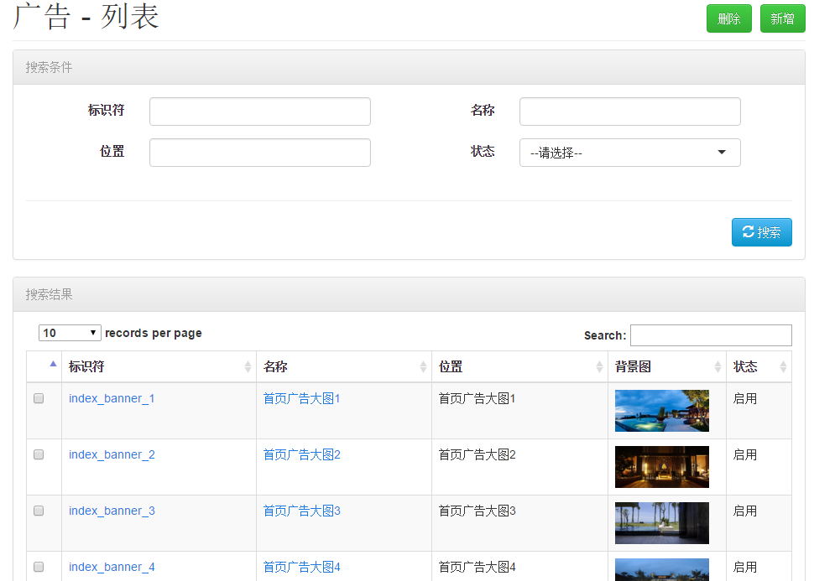
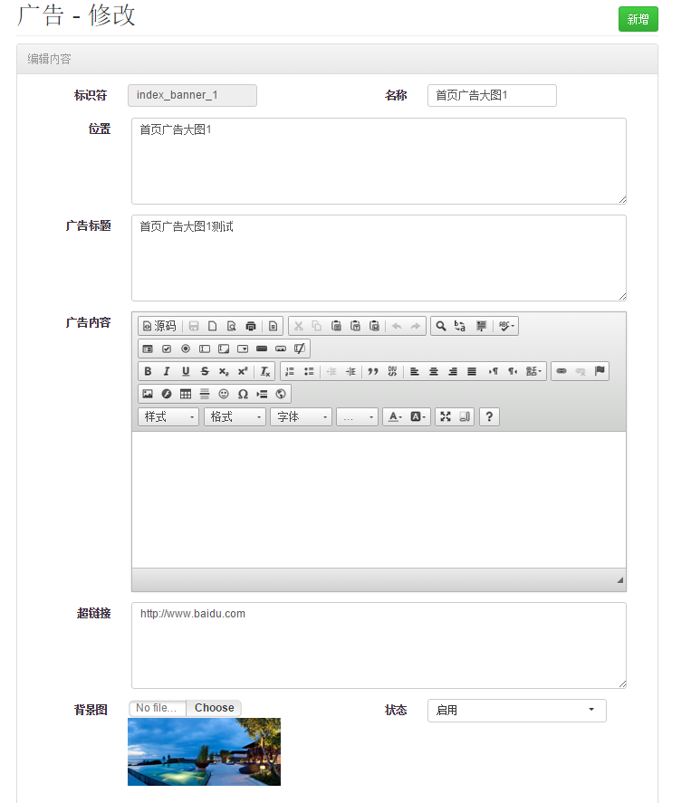
系统介绍
首页-首页广告
显示系统相关的广告链接或者宣传图片等。
相关广告自动播放
首页的广告管理链接为：http://www.myhkdoc.com/NCMI/CMS/Website/banner.php
系统管理员在后台编辑广告之后则会立刻在此处显示

Slide 9
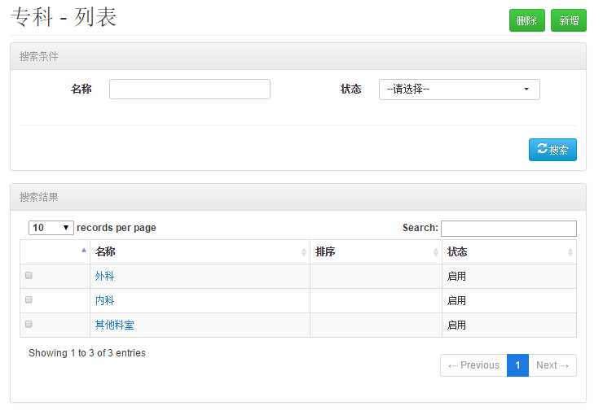
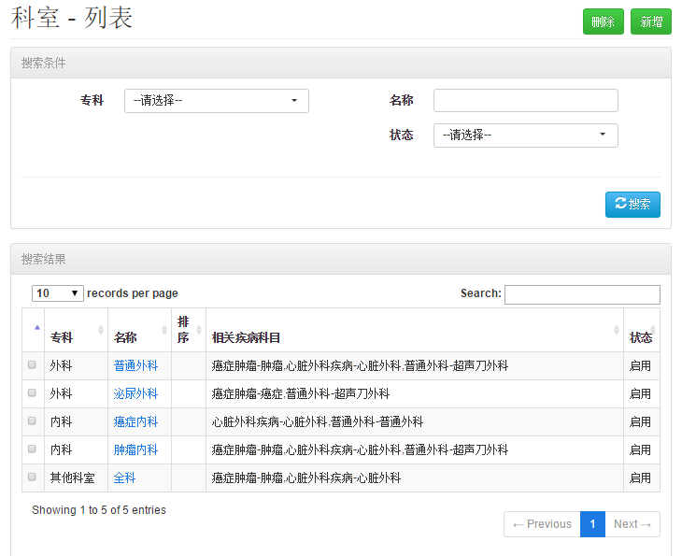
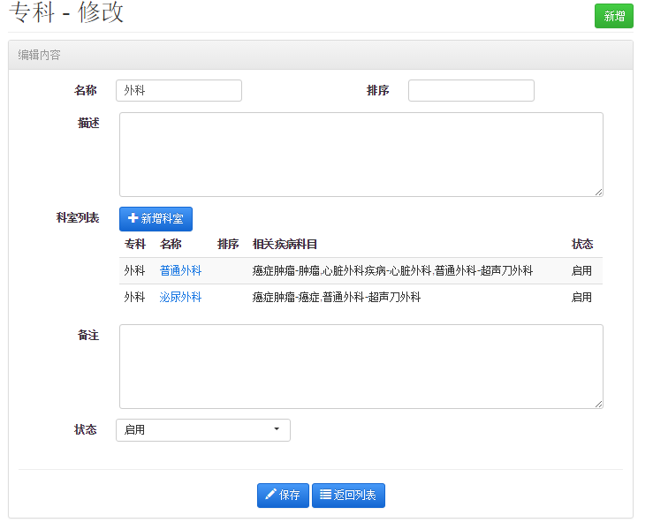
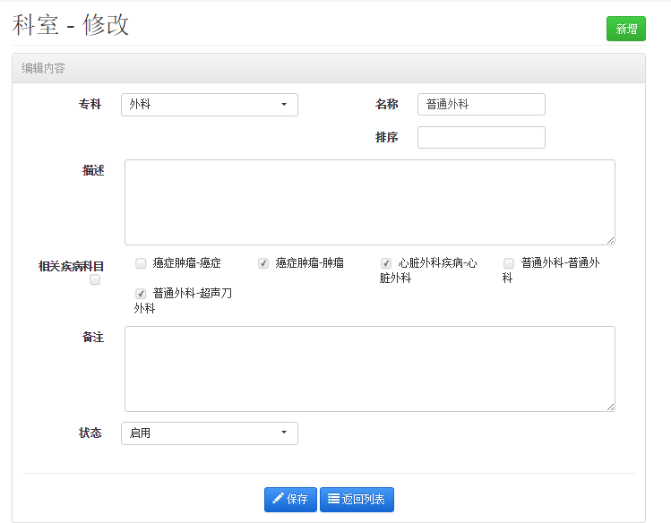
系统介绍
首页-按科室找医生
显示系统中定义的相关科室，自动显示在此处
点击或者搜索则根据相关科室进入医生搜索界面
科室和专科的管理地址如下：
http://www.myhkdoc.com/NCMI/CMS/BaseInfo/college.php
http://www.myhkdoc.com/NCMI/CMS/BaseInfo/department.php
系统管理员在系统后台添加相关的科室
专科和科室为主属关系，多个科室对应一个大专科

Slide 10
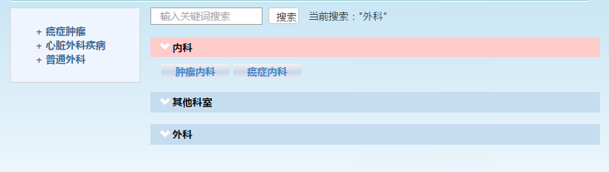
系统介绍
首页-按科室找医生
点击科室或者输入关键字后，进入专科搜索界面
按照专科-》科室的形式快速为患者找到相关的科室
右边疾病则可以搜索对应的科室可治疗疾病
输入关键字重新筛选相关专科-》科室
链接： http://www.myhkdoc.com/NCMI/Hospital/college.php

Slide 11
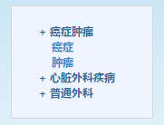
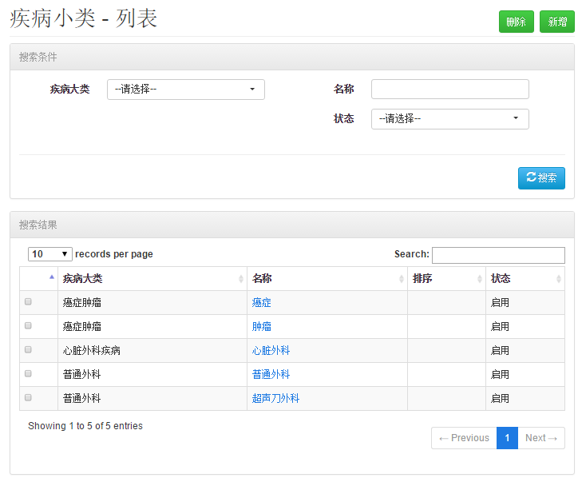
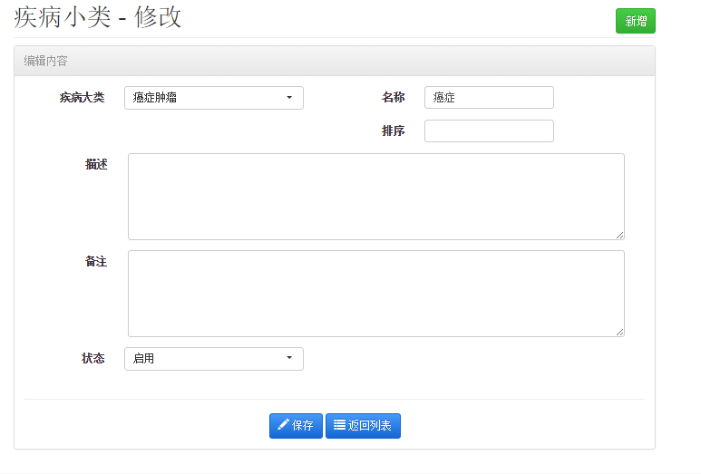
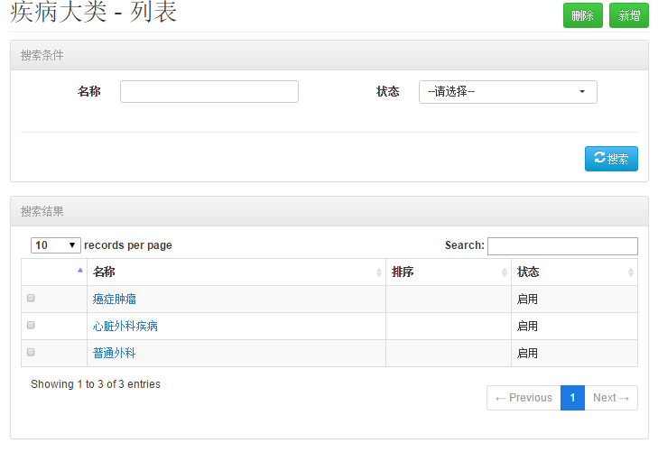
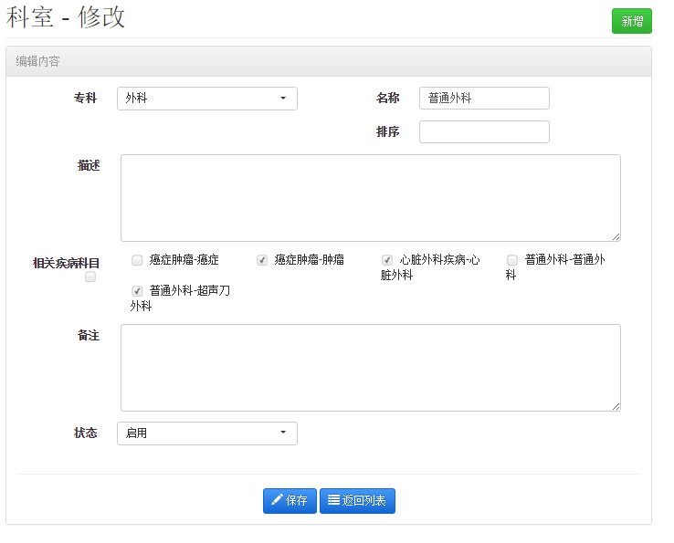
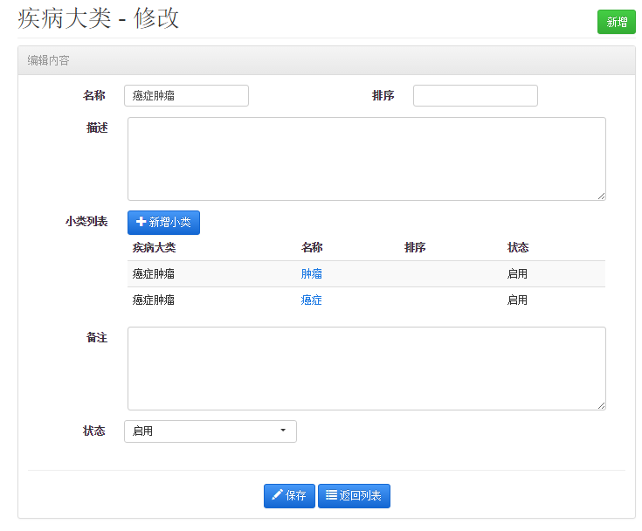
系统介绍
首页-科室对应疾病
右侧的疾病种类列表
对应系统的后台管理
疾病大类管理： http://www.myhkdoc.com/NCMI/CMS/BaseInfo/category.php
疾病小类管理：
http://www.myhkdoc.com/NCMI/CMS/BaseInfo/subcategory.php
大类与小类为对应关系
每个科室可以多选可以治疗的疾病
由系统管理员管理
自动显示在找医生相关页面的右侧

Slide 12
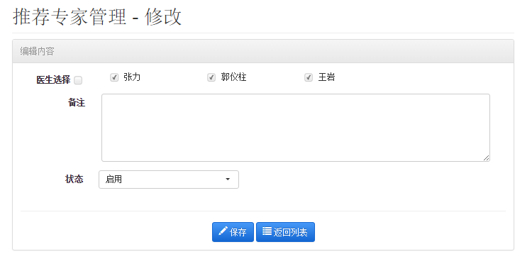
系统介绍
首页-推荐医生
显示系统推荐用户选择的推荐医生
管理地址：http://www.myhkdoc.com/NCMI/CMS/Doctor/doctorrecom.php?action=edit
由系统管理员管理
点击医生详情进入医生详细页面
输入关键字搜索则进入医生搜索界面

Slide 13
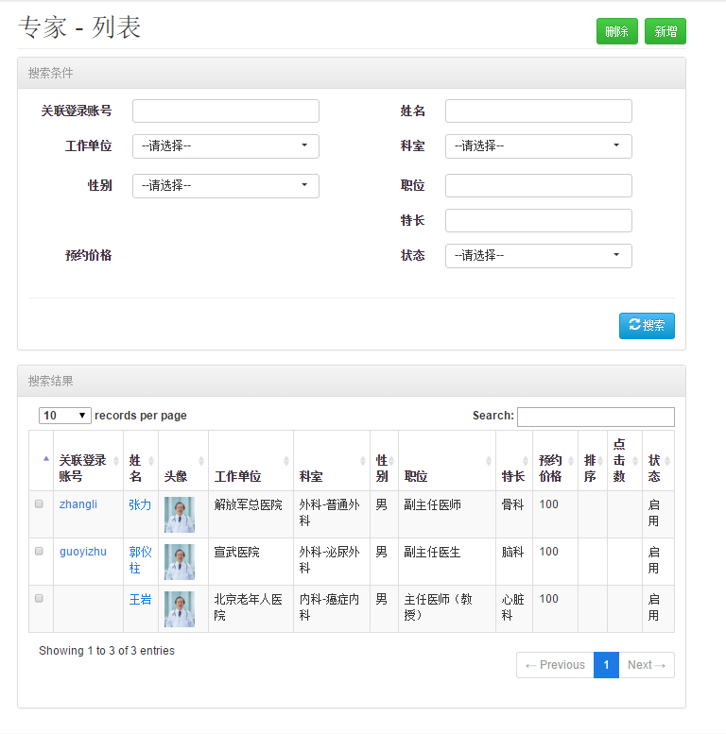
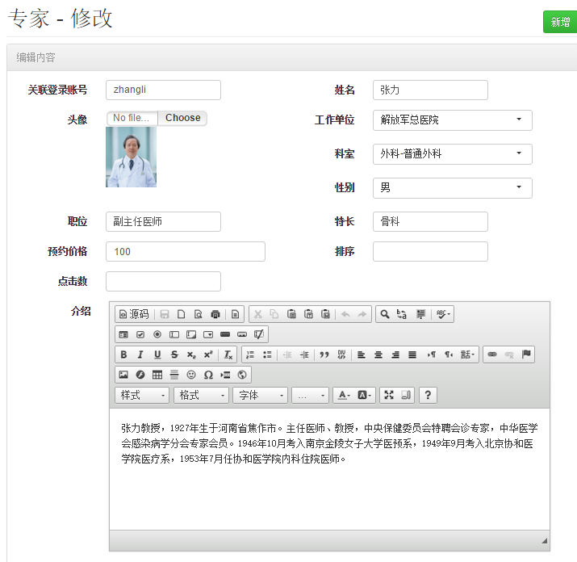
系统介绍
首页-医生管理
系统可以自由添加医生
医生管理地址：http://www.myhkdoc.com/NCMI/CMS/Doctor/doctor.php
医生需要选择工作医院
医生需要选择科室（决定了对应的医疗疾病）
介绍，头像
由系统管理员进行管理

Slide 14
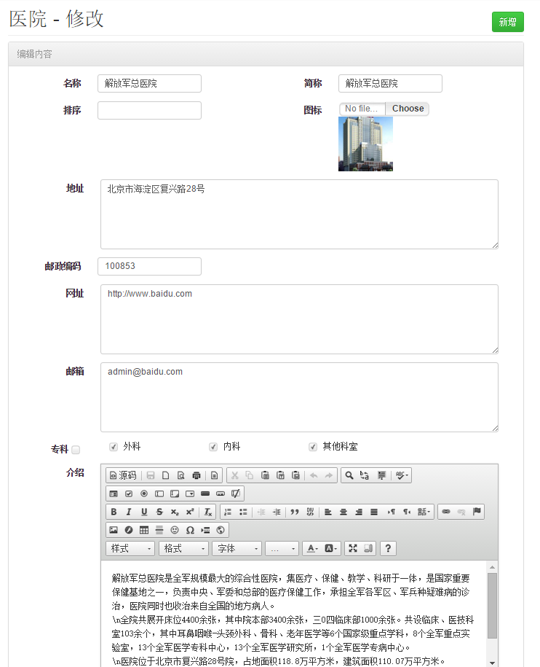
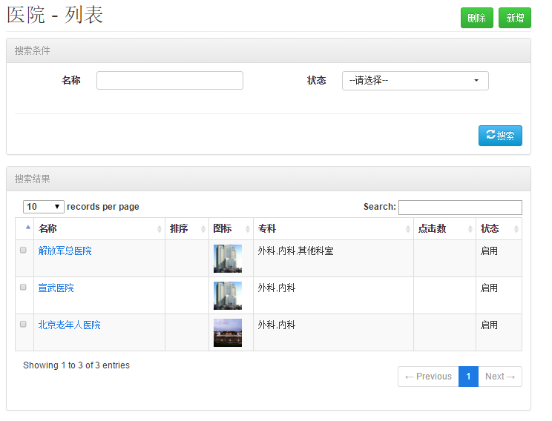
系统介绍
首页-合作医院
首页显示所有相关的合作医院
合作医院有后台进行管理
管理地址： http://www.myhkdoc.com/NCMI/CMS/BaseInfo/hospital.php
右侧输入搜索则去到合作医院搜索界面
直接点击医院查看医院详情
由系统管理员进行管理

Slide 15
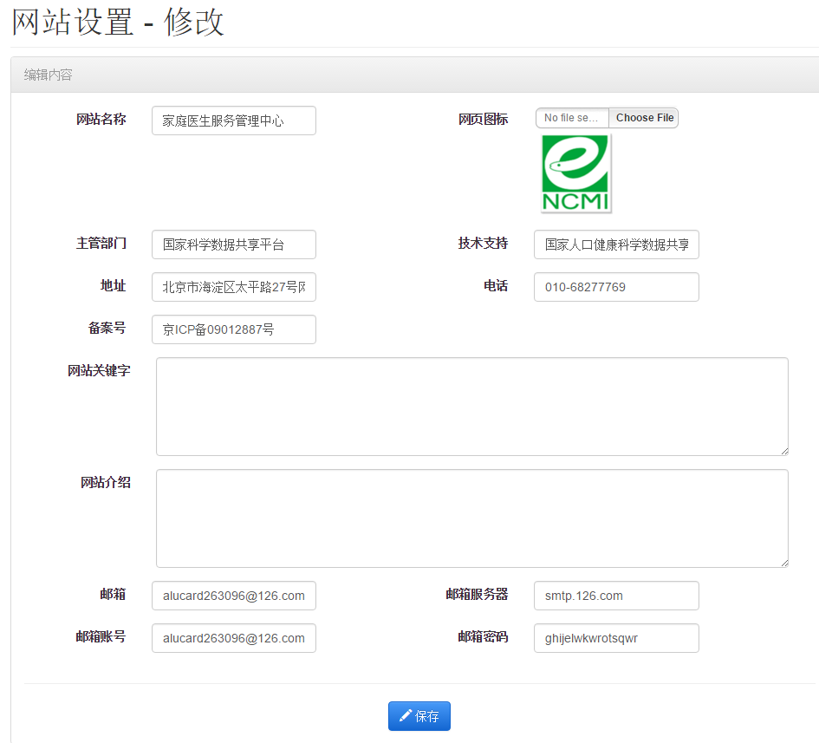
系统介绍
首页-底部信息介绍
内容在网站设置中管理
管理链接：http://www.myhkdoc.com/NCMI/CMS/Website/base.php
由系统管理员直接管理

Slide 16
系统介绍
首页-底部信息介绍
内容在网站设置中管理
管理链接：http://www.myhkdoc.com/NCMI/CMS/Website/base.php
由系统管理员直接管理

Slide 17
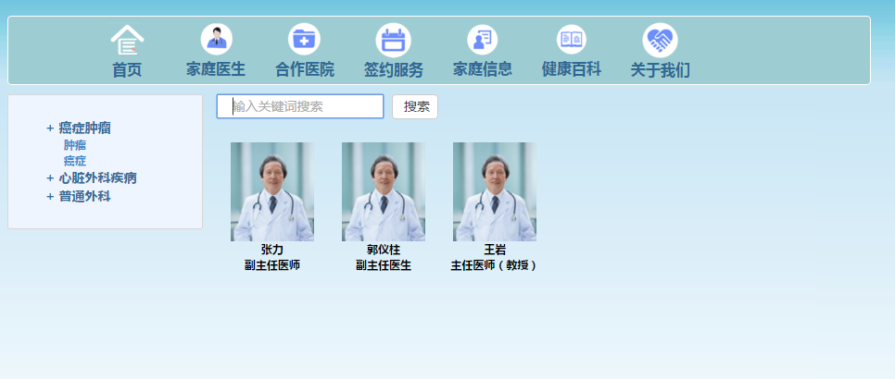
系统架构
家庭医生首页
标题栏中点击家庭医生进入家庭医生搜索模块
路径为: http://www.myhkdoc.com/NCMI/Doctor/doctorlist.php
医生管理地址为：http://www.myhkdoc.com/NCMI/CMS/Doctor/doctor.php
由系统管理员进行管理

Slide 18
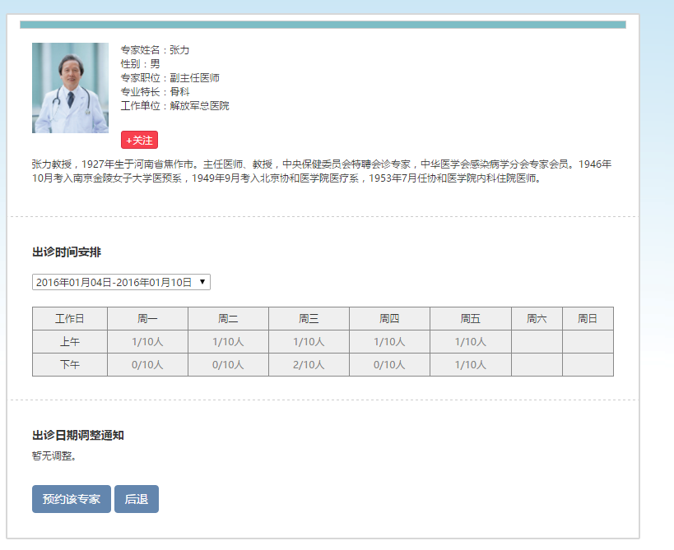
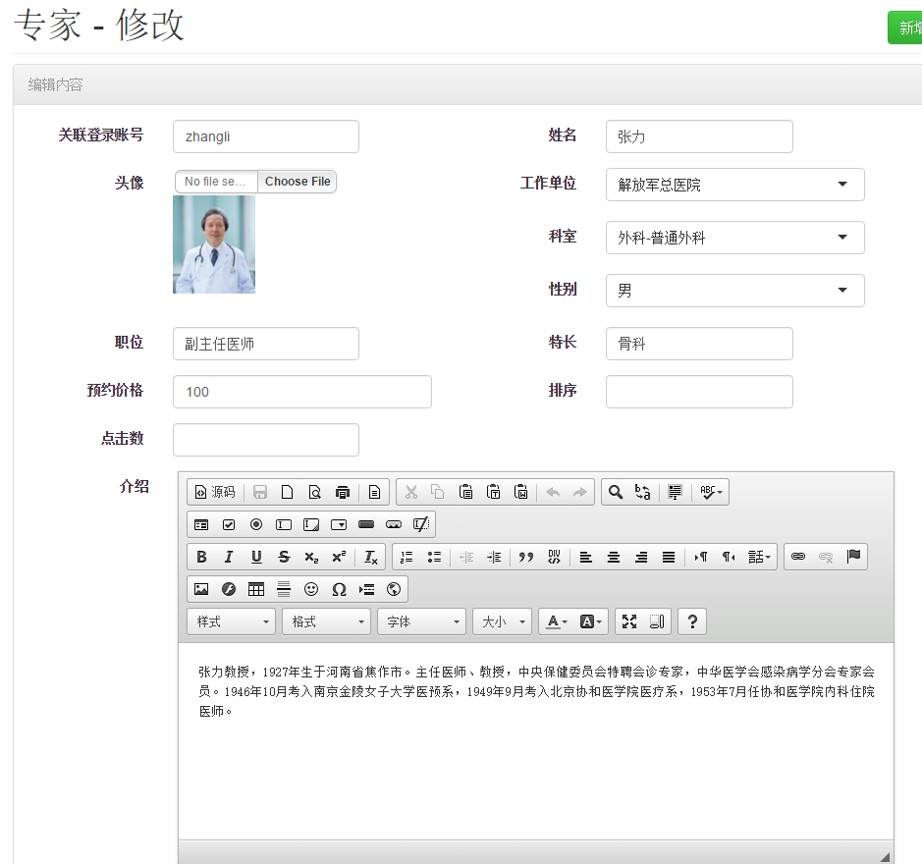
系统架构
家庭医生详情
点击医生姓名查看该医生的详细介绍，如http://www.myhkdoc.com/NCMI/Doctor/doctor.php?id=1
用户可以关注该医生
该医生管理地址为： http://www.myhkdoc.com/NCMI/CMS/Doctor/doctor.php?action=edit&id=1
医生的详细数据由系统管理员管理

Slide 19
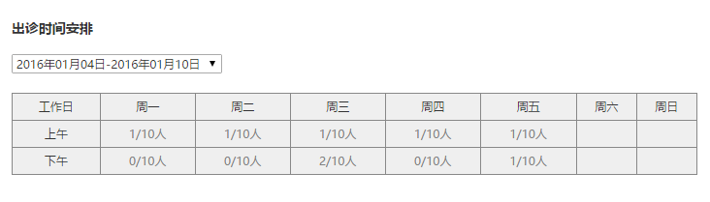
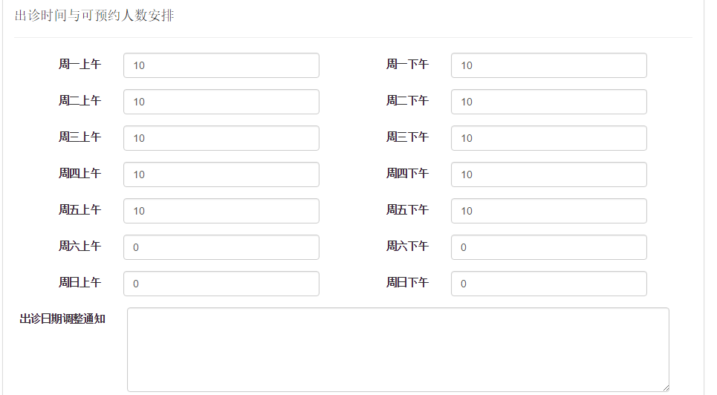
系统架构
出诊时间安排
医生详情中有出诊时间安排
患者可以预约未来四周的会诊
系统管理员可以为医生设置每天的上下午的可预约人数情况，将自动切割可用时间段
医生也可以设置休假，当休假后，某天则不可再选择，显示为休假

Slide 20
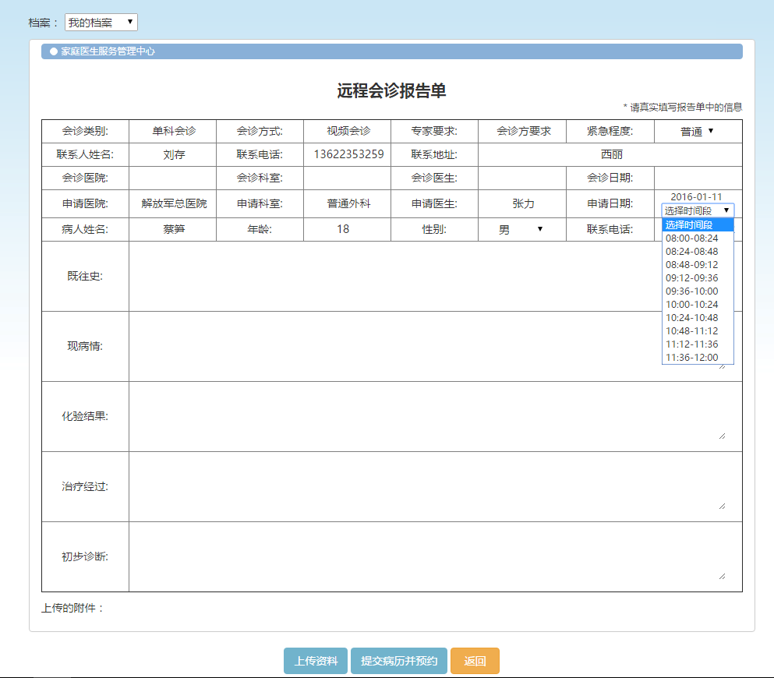
系统架构
签约预约申请
医生详情中选择一个出诊时间并点击预约该专家按钮则进入预约申请表签约页面
用户提交病例并预约则自动检查必填项
左上角选择档案则自动填写申请人个人信息，如姓名，年龄等
时间段自动根据添加出诊安排人数切割时间段，并且只显示可预约时间段
一周只能提交一次预约，除非该预约已经付款

Slide 21
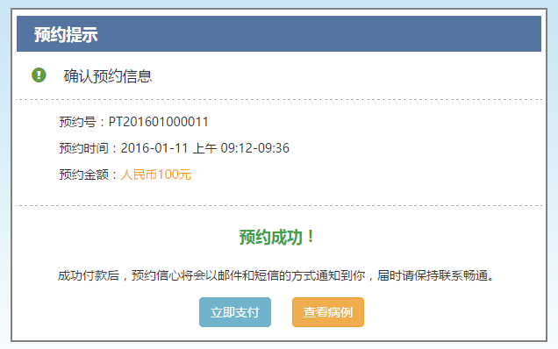
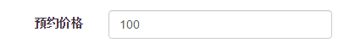
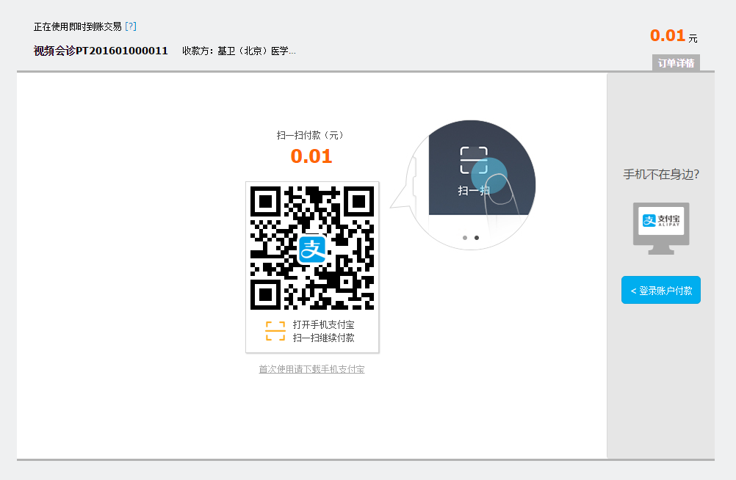
系统架构
预约确认并付款
提交预约后锁定该预约时间段，并确认等待支付。
预约金额在医生详情中管理
点击立即支付跳转到支付宝支付页面
患者可以用手机扫描支付或者

Slide 22
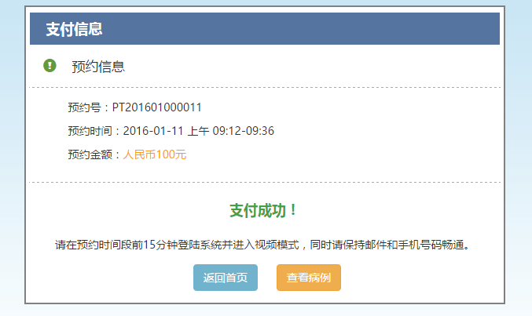
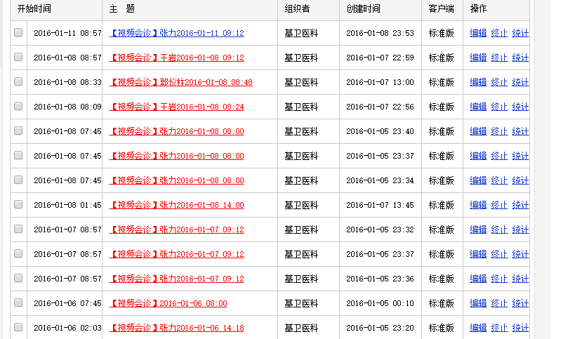
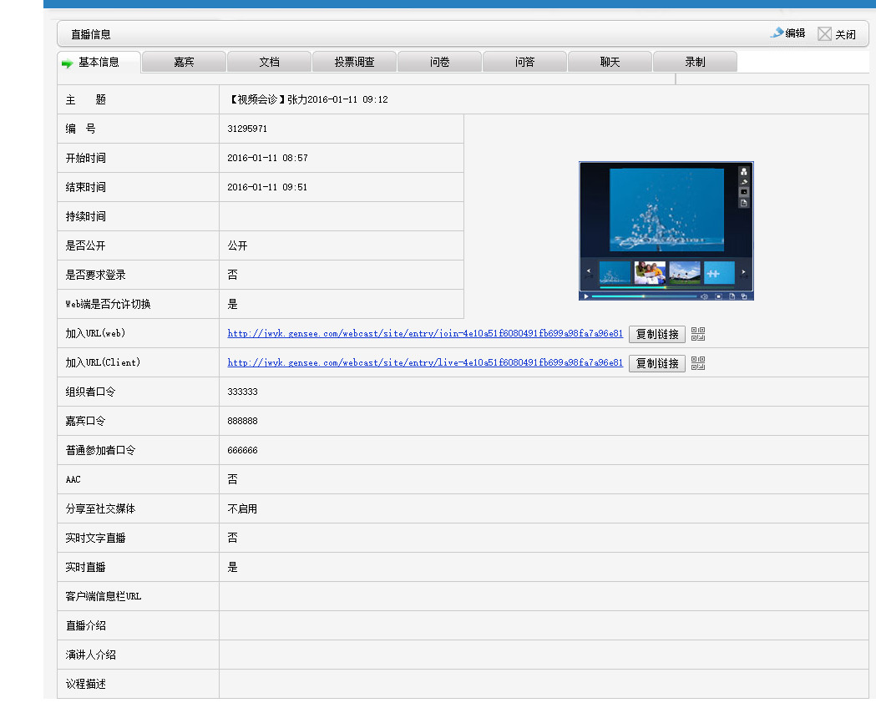
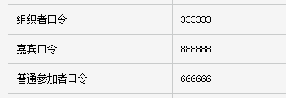
系统架构
付款成功
将会收到预约确认的手机短信
正式锁定该预约
在Gensee中创建一个直播记录
组织者密码一般为333333
嘉宾的密码为888888，医生患者均使用嘉宾账户
普通参加者为666666
直播设置在预约时间的提前15分钟开始和延后15分钟结束

Slide 23
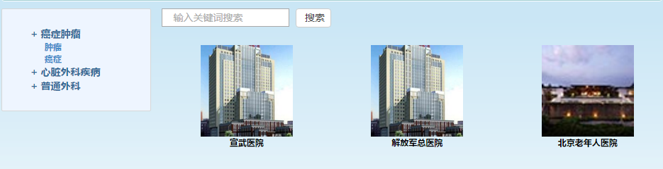
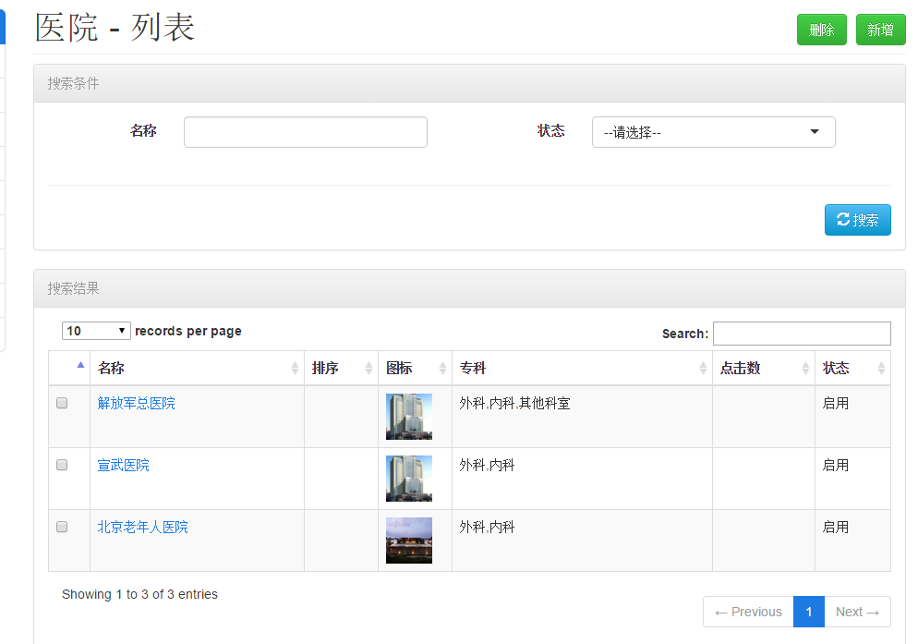
系统架构
合作医院
标题栏中点击合作医院进入医院搜索模块
路径为: http://www.myhkdoc.com/NCMI/Hospital/hospitallist.php
医院管理地址为：http://www.myhkdoc.com/NCMI/CMS/BaseInfo/hospital.php
由系统管理员进行管理

Slide 24
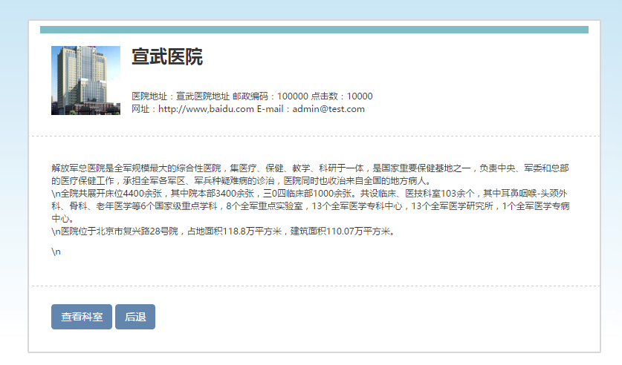
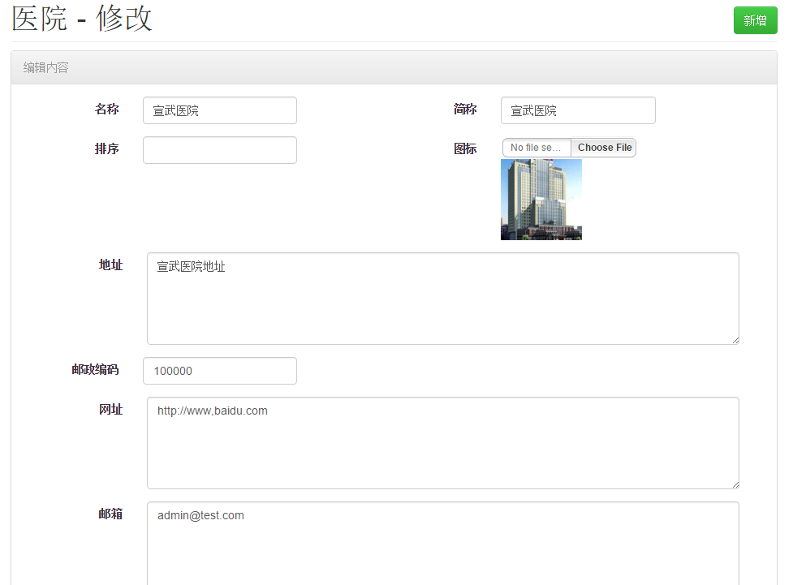
系统架构
医院详情
点击任何一家医院则查看医院详情
http://www.myhkdoc.com/NCMI/Hospital/hospital.php?id=2
管理地址如下：
http://www.myhkdoc.com/NCMI/CMS/BaseInfo/hospital.php?action=edit&id=2
查看科室则可以查看该医院拥有的相关科室

Slide 25
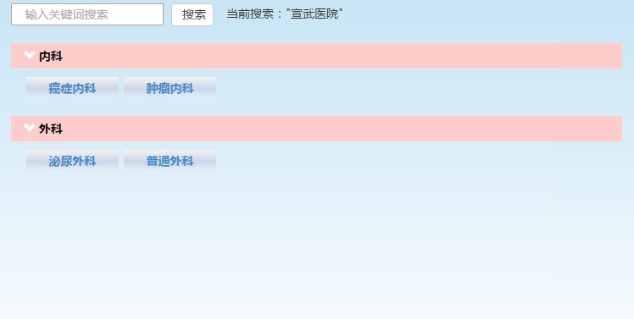
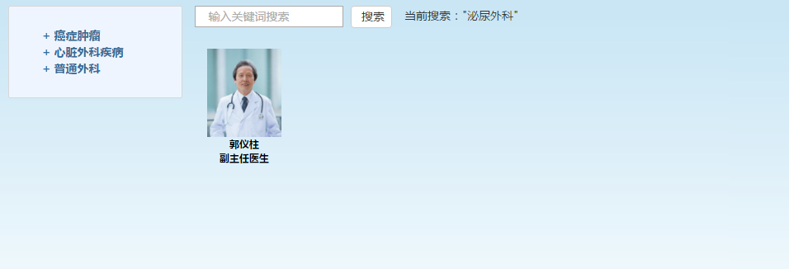
系统架构
医院相关科室
显示医院自己相关的科室
点击进入则查看该相关科室专科相关的医生列表

Slide 26
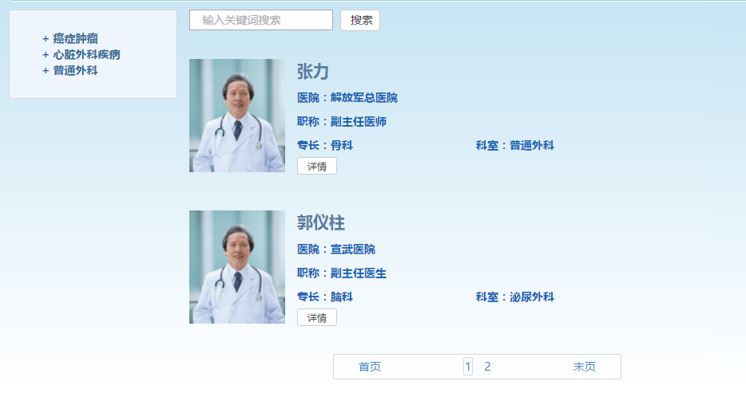
系统架构
签约服务
标题栏中点击签约服务进入签约家庭医生搜索模块
路径为: http://www.myhkdoc.com/NCMI/Service/doctorlist.php
该界面显示的医生列表为曾经和用户签约过的医生
只有登录后才可进入该模块

Slide 27

系统架构
家庭信息模块
标题栏中点击家庭信息进入患者家庭信息管理模块
路径为: http://www.myhkdoc.com/NCMI/Member/info.php
该页面可以管理用户的相关档案、病例、预约，关注医生等信息
只有登录后才可进入该模块

Slide 28


系统架构
健康百科&关于我们
点击标题栏健康百科跳转到基卫百科健康管理知识库
点击标题栏关于我们跳转到基卫科技官方门户

Slide 29



会员模块
注册与登陆
添加家庭成员档案
生成病历
预约订单管理
关注医生管理
视频会诊
短信提醒
功能介绍
主要针对的目标是需要做远程会诊的医疗人群
入口路径为：http://www.myhkdoc.com/NCMI/Member/info.php

Slide 30



会员模块
注册
填写用户名，邮箱进行登陆
需要在邮箱中激活才能完成注册
http://www.myhkdoc.com/NCMI/Member/reg.php

Slide 31



会员模块
登录功能
用户注册后，可以根据用户密码直接登录
如果忘记密码可以使用找回密码功能（邮件方式）
因为涉及隐私性，暂时不会主动帮助用户记住密码

Slide 32

会员模块
个人信息管理
点击家庭信息进入会员首页
首页默认为账号基本信息管理界面
http://www.myhkdoc.com/NCMI/Member/info.php

Slide 33


会员模块
家庭档案管理
点击我的档案进入家庭档案管理
默认显示所有家庭列表界面
点击档案名称进入档案编辑
http://www.myhkdoc.com/NCMI/Member/filelist.php
档案在录入预约申请时可以自动填写相关记录

Slide 34


会员模块
病历功能
点击我的病历进入病历管理功能
默认进入病历列表界面
病历是提交预约签约后生成
医生和患者进行会诊后，则可以生成病历结论
病历可以下载并打印
http://www.myhkdoc.com/NCMI/Member/caselist.php

Slide 35

会员模块
预约记录管理
当用户点击我的预约进入预约记录管理功能
预约记录管理功能默认显示预约信息列表
如果之前支付失败，可以在此处进入中心支付
头部提供快速查询功能
已经成功支付的订单可以点击开始会诊
http://www.myhkdoc.com/NCMI/Member/bookinglist.php

Slide 36



会员模块
会诊功能
点击开始会诊后，进入会诊页面
会诊页面为Gensee的链接，用户需要下载gensee的客户端进行视频会诊
视频会诊密码为888888
如果用户登录后，并且最后一个接近视频会诊开始时间，则在系统中任何地方都会弹出提醒快速进入

Slide 37


会员模块
我的家庭医生和我的关注
我的家庭医生是曾经进行过的预约医生列表
我的关注是在医生详情中关注过的医生

Slide 38


医生管理
管理
医生的管理链接为：
http://www.myhkdoc.com/NCMI/CMS/Doctor/doctor.php
医生的账号由系统管理员进行分配
可以在医生详情中查询账号

Slide 39

医生管理
登陆
医生的管理链接为： http://www.myhkdoc.com/NCMI/User/login.php
登录链接为隐藏方式，在系统中任何地方不可获取，由医生自己报错登陆地址
暂时无密码登陆（输入账号后直接登陆）

Slide 40

医生管理
控制面板
控制面板主要分为4部分
1、日常快速查看
2、当日预约排队人数（查看病例）
3、进入下一次预约视频会诊链接，密码为888888
4、会诊记录查询
http://www.myhkdoc.com/NCMI/User/dashboard.php

Slide 41

医生管理
日期查询及请假
控制台左侧为日期状况
点击工具栏更新时间表可以快速请假
选中某个日期后则当日请假成功
已经被预约的日期不能请假（通知系统管理员进行协调）
http://www.myhkdoc.com/NCMI/User/scheduleupdate.php

Slide 42


医生管理
会诊
控制面板中间部分显示当日会诊记录
右侧则为会诊进入链接，提供剩余排队人数及倒计时功能

Slide 43

医生管理
记录查询
可以查询当天的会诊记录，快速进行病历的编写
查询历史纪录，补充维填写的病历记录
查询未来记录
http://www.myhkdoc.com/NCMI/User/meetinglist.php?from=2016-01-10&to=2016-01-10

Slide 44
其它功能
Gensee接入
yuntongxun短信发送功能
支付宝支付
在线客服咨询
介绍

Slide 45

其它功能
Gensee接入
当客户支付预约成功后，则自动在Gensee的直播平台中添加了一个直播记录
患者于医生作为嘉宾同时进入Gensee直播进行会诊
组织者密码一般为333333
嘉宾的密码为888888，医生患者均使用嘉宾账户
普通参加者为666666
直播设置在预约时间的提前15分钟开始和延后15分钟结束
http://www.gensee.com/contact.php

Slide 46

其它功能
云通信
利用云通讯平台发送客户短信
预约成功后发送短信
即将在视频开始前15分钟发送短信
http://www.yuntongxun.com/

Slide 47
其它功能
支付宝支付
当前系统支持支付宝支付
https://www.alipay.com/

Slide 48




其它功能
在线客服
在线客服默认浮动在右侧
支持一般客服和QQ客服
客服的管理地址： http://www.myhkdoc.com/ncmi/welive/
管理员：admin密码admin
一般客服：steve密码888888

Slide 49

THANK YOU

